Slide 1
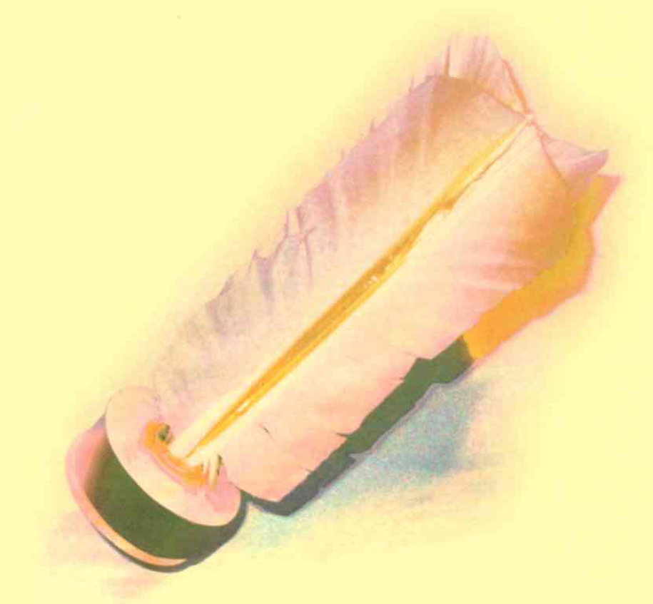
足毽（三） - 基本比賽規則 - 連續控毽練習

Slide 2
學習目標
認識足毽的比賽規則和計勝方法
了解遵規守法、公平競賽的重要性
連續控毽練習

Slide 3
足毽比賽規則(1)
場地面積：
比賽場地為長方形，長 11.88 米，寬 6.10 米。場地上空 6 米以內以及場地四周 2 米不得有障礙物。
毽網的高度：
毽網的中部頂端距地面垂直高度為 1.5 或 1.6 米。
服裝：
運動員上身必須穿著印有號碼的球衣，下身必須穿著短褲。
資料來源︰香港足毽總會 足毽競賽賽例 (2016年6月修訂) https://www.hkshuttlecock.org/?page_id=308

Slide 4
足毽比賽規則(2)
比賽隊的組成﹕
團體賽﹕比賽隊由 6 人組成，上場比賽毽員 3 人，其中隊長 1 人
雙人賽: 比賽隊由 2 人組成，其中隊長 1 人
發毽隊員須站在本方發毽區內，用手持球，將球拋起，用腳踢向對方場區，使比賽進行。
將足毽踢入對方場區前，在本方場區最多只能擊毽 4 次。每個毽員不得連續觸毽 3 次或以上。
毽員可用頭、身軀、腿或腳，但不得用手或臂觸毽。
每局比賽中，每隊可以要求兩次暫停，每次暫停時間不得超過 30 秒鐘。
資料來源︰香港足毽總會 足毽競賽賽例 (2016年6月修訂) https://www.hkshuttlecock.org/?page_id=308

Slide 5
基本比賽項目及計勝方法
足毽比賽分為七個項目，包括男 / 女子單人、男 / 女子雙人、混雙（2 打 2）及男 / 女子團體賽（3 打 3）
採用三局兩勝制，每局為直接得分制，每局 21分制
如比賽分數為「20比20」，不論輸贏，應輪換發毽權，直至打破平局為止(即某隊領先2分)。於決勝局中，任何一方達 10 分時，雙方必須換邊繼續比賽。
資料來源︰香港足毽總會 足毽競賽賽例 (2016年6月修訂) https://www.hkshuttlecock.org/?page_id=308
參考影片: 2017足毽世錦賽介紹短片 （香港足毽總會，2017）
https://www.youtube.com/watch?v=KYT-2HAo1IM&t=97s

Slide 6
正確的價值觀及態度﹕ 遵守規則的重要性
向同學提問︰
(1) 試想想，若比賽不設立任何規則或有同學不按規則進行比賽，會有甚麼後果？
(不公平下得分或勝出；有意外發生或其他合理答案)
(2) 同學認為設立規則及遵守規則重要嗎？為甚麼？
(重要/非常重要、讓各人可依從法規處理事情、對所有人也會公平或其他合理答案)
總結︰
同學們必須緊記︰一位盡責的公民須「有規必守、有法必依」，任何時候也要遵守法規，這樣才可以讓自己和他人在一個安全、舒適、公平的環境下生活。

Slide 7
考考你
足毽比賽共分為多少個項目？(7個)
足毽比賽每局可要求多少次暫停？(2次)
每次暫停限時多少秒？(30秒)
每隊最多擊毽多少次，便要把毽踢入對方場區？(4次)
連續控毽練習
準備好就馬上開始！

Slide 8
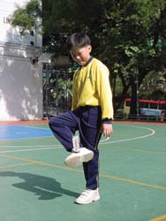
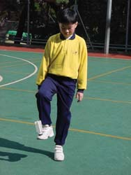
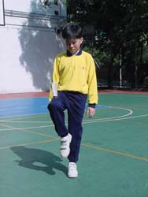
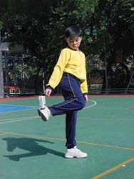
足毽基本傳接四式在比賽中運用
基本四式（腳內側、腳背、膝踢、腳外側）
控／接毽
升毽（助攻）
傳毽
控制毽的軌道、方向
圖片來源︰足毽活動教師手冊 https://cd1.edb.hkedcity.net/cd/pe/tc/rr/shuttlecock/index.htm

Slide 9
其他比賽技術
發毽
進攻：踩毽、掛毽
防守：攔網

Slide 10
練習 – 連續控毽

Slide 11
練習（一）
一手一腳
手放在胸前方（一隻前臂距離）「放」毽
用腳內側／腳背把毽子向上「踢」一下
手「接」回
成功接十五次後可換腳嘗試
* 如家中沒有足毽，可以包裝紙巾、橡皮擦、紙球代替

Slide 12
練習（二）
一手一腳加步法（原地踏 2步）
續練習（一）：一手一腳的「放」 → 「踢」 → 「接」
若以右腳踢：
右腳還原踏地面 → 左腳原地踏 1步 → 「放」 → 「踢」 → 「接」
口訣：放 → 踢 → 接 → 右 → 左 → 放 → 踢 → 接 …

Slide 13
練習（三）
多手多腳
續練習（二），但以腳踢取代接
當毽偏離身體時，最多可用手掌拍毽1下，然後繼續控毽
以累積踢得最多下數為目標

Slide 14
謝謝！

